Slide 1

Betri vinnutími í vaktavinnu
Fyrsti fundur verkefnastjórnar og fulltrúa launagreiðenda
3. nóvember 2020

Slide 2
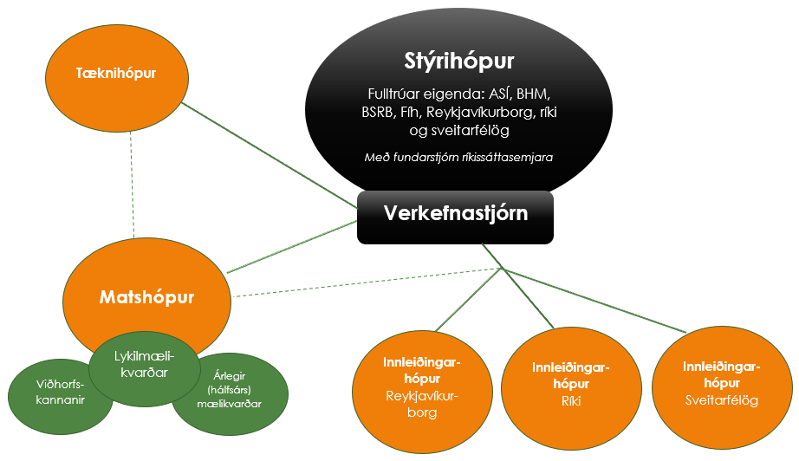
Fræðslu-hópur
Tækni-hópur
Vefurinn
Notes:
Þarf að laga þessa mynd!

Slide 3


Heimsóknir – Aðstoð á vinnustöðum
Netfang verkefnastjórnar
  betrivinnutimi@rikissattasemjari.is
Verkefnastjórn
  Bára Hildur Jóhannsdóttir verkefnastjóri barahildur@rikissattasemjari.is s. 6952490
  Aldís Magnúsdóttir sérfræðingur
  aldis.magnusdottir@fjr.is s. 8474672
  Dagný Aradóttir Pind lögfræðingur
  dagny@bsrb.is s. 6946843

Slide 4

Fastir fundir – miðvikudagar kl. 10-11
Markmið funda:
Eiga bein samskipti við stjórnendur stofnana og vinnustaða
Veita upplýsingar og svara spurningum
Fá sameiginlega sýn frá upphafi
Fulltrúar frá ríki
Fulltrúar frá Reykjavíkurborg
Fulltrúar frá sveitarfélögum

Slide 5

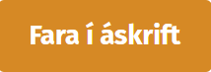
Fræðsla
www.betrivinnutimi.is/vaktavinna
  Fréttir og fróðleikur
  Vaktavinna
    Fræðsla – 18 myndbönd
    Vaktareiknir
https://reykjavik.is/betrivinnutimi

Slide 6
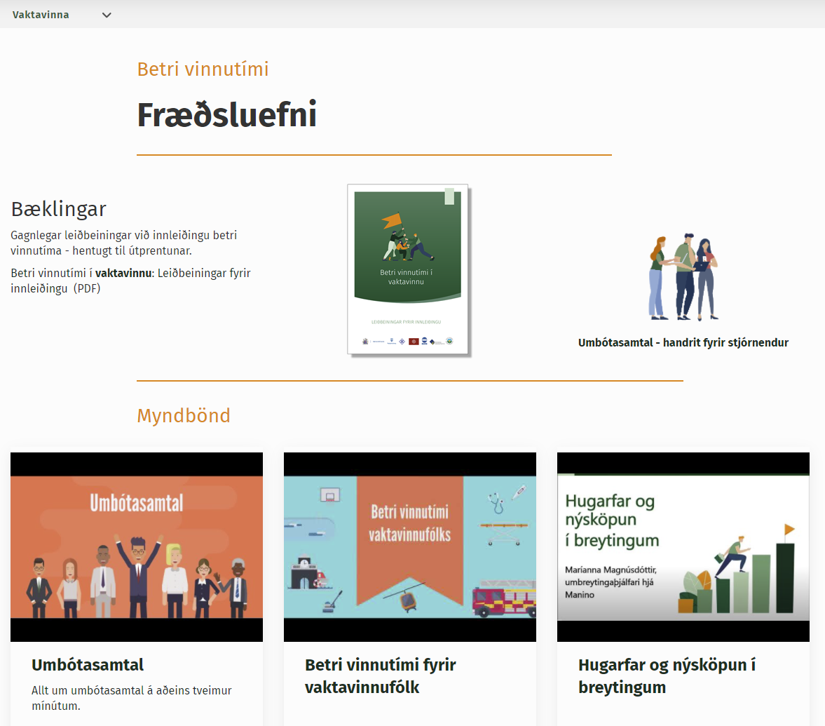
Vefurinn www.betrivinnutimi.is og fræðsla
Á döfunni:
Myndskeið um breytingar, vinnustaðamenningu o.fl.
Námskeið fyrir stjórnendur
Möguleg útkoma fyrir fjölbreytta hópa, t.d.
  Hjúkrunarfræðinga
  Stætisvagnabílstjóra
  Starfsmenn á heimilum fyrir fatlaða
  Þroskaþjálfa
  Lífeindafræðinga
  Starfsmann í ræstingu
  49,9% starfsmaður
Gátlisti fyrir innleiðingu
Óskavaktir/valfrjálst vaktakerfi vs. fast vaktakerfi
…o.fl.

Slide 7

Forsendur betri vinnutíma í vaktavinnu
Umbótasamtal
Starfsfólk í hlutastarfi á rétt á að hækka starfshlutfall
Kostnaður vegna yfirvinnu lækki

Slide 8
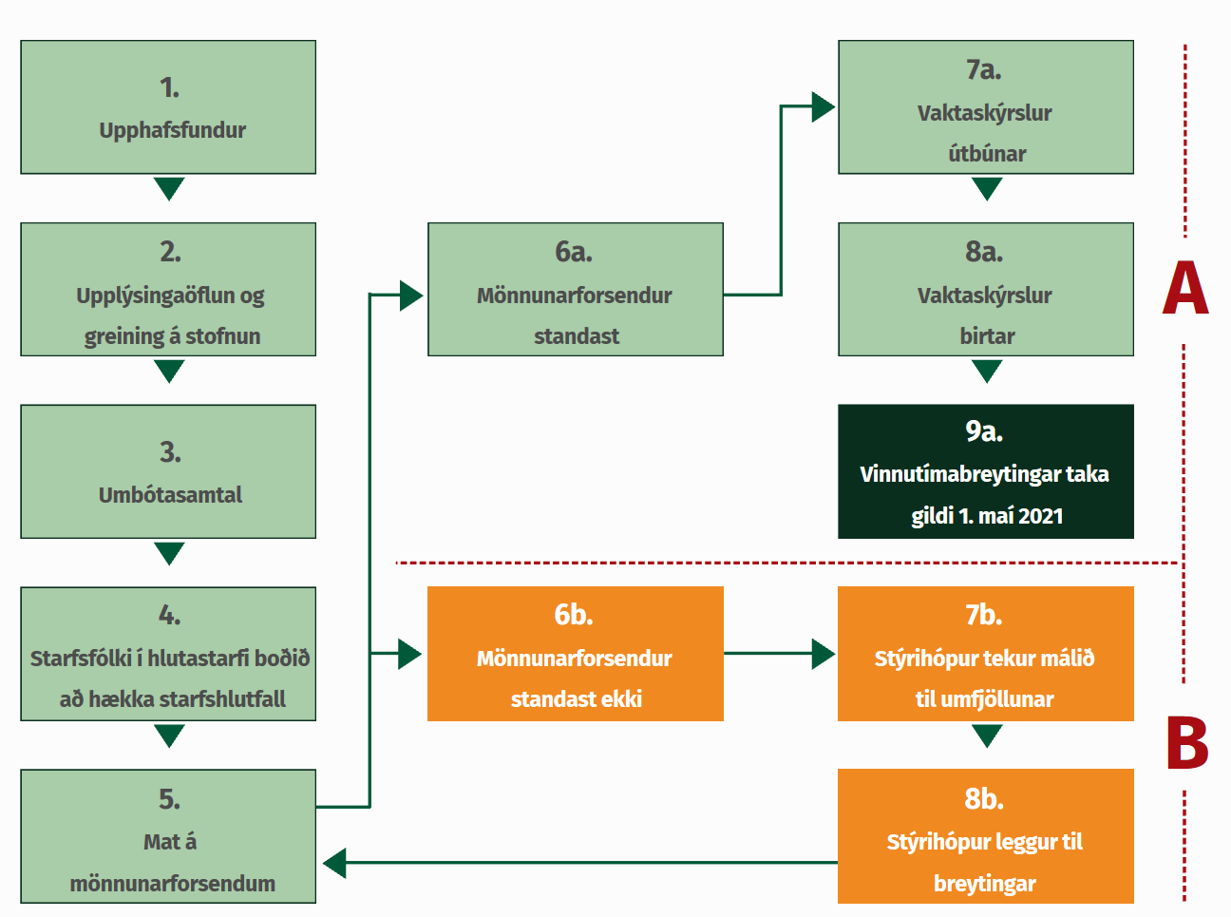
Ferill við innleiðingu betri vinnutíma í vaktavinnu

Slide 9

1. Upphafsfundur – 20. september til 10. október
Forstöðumaður vinnustaðar ber ábyrgð á að upplýsa stjórnendur um betri vinnutíma í vaktavinnu og hvar finna má efni til að aðstoða við innleiðingu.

Slide 10
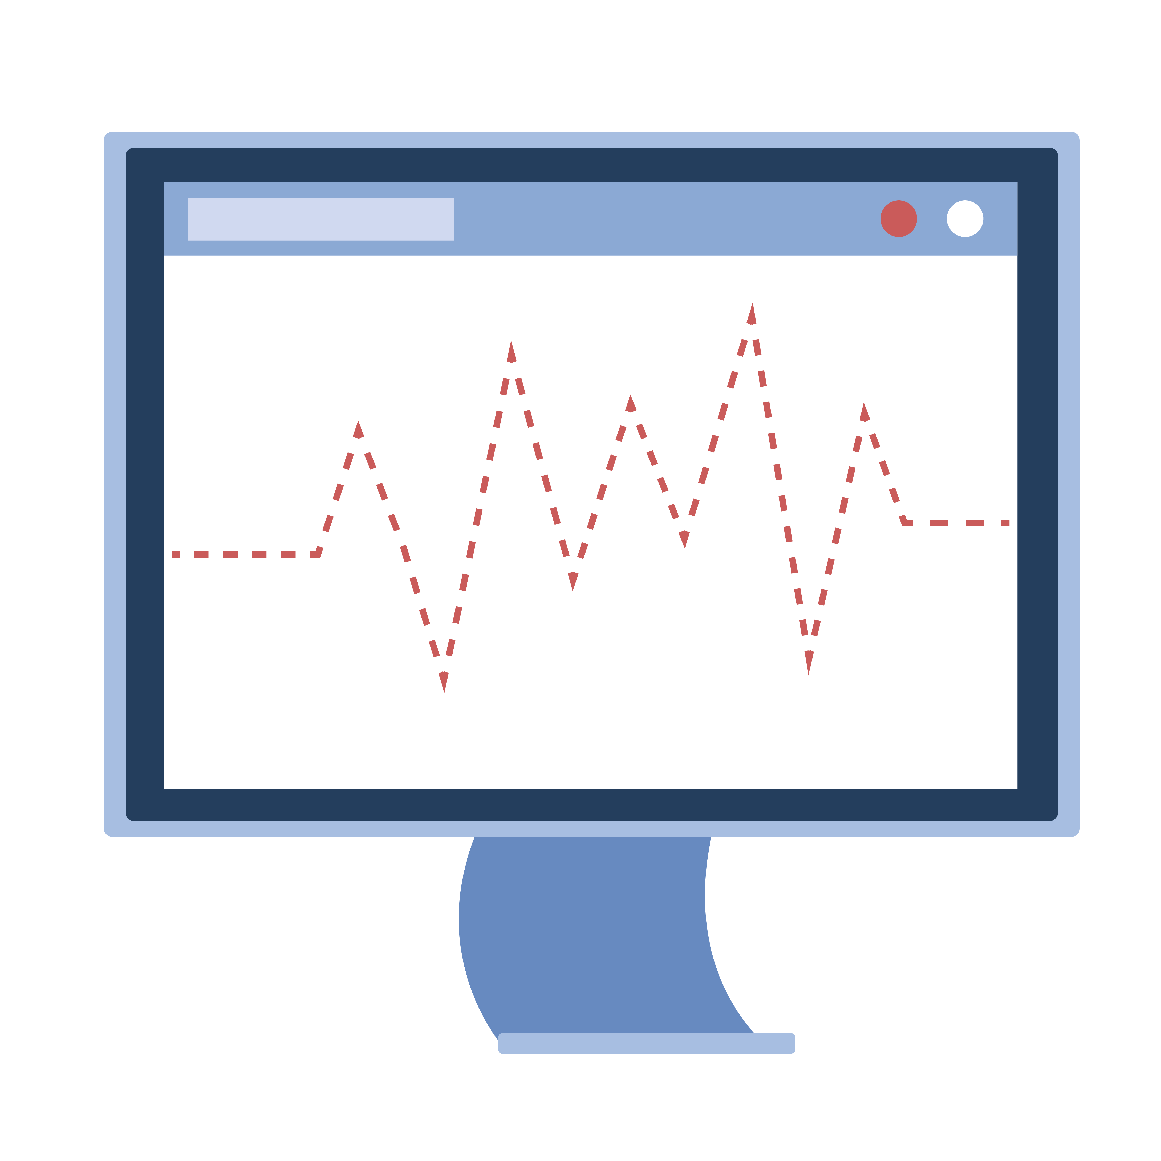
2. Upplýsingaöflun og greining gagna – 1. okt. til 1. nóv
Hvaða gögn á að greina?
Í aðdraganda breytinganna og áður en fundur/umbótasamtal fer fram er áríðandi að stjórnandi sé búinn að greina starfsemina
Dæmi um greiningar eru:
Greining á öllum tegundum vakta
  S.s. almennum vöktum, bakvöktum, bundnum vöktum og yfirvinnuvöktum
Greining á þjónustu og starfsemistölum og helstu álagspunktum
Greining á eðli starfa og hæfni og færni starfsmannahópsins
Greina sóknarfæri í vinnufyrirkomulagi, verklagi, samvinnu og tímastjórnun

Slide 11

3. Umbótasamtal – 10. okt. til 15. nóv.
Handrit fyrir stjórnendur

Slide 12

Starfsfólki í hlutastarfi boðin hækkun á starfshlutfalli
1. nóv til 14. janúar 2021
Starfsfólk í hlutastarfi á rétt á að auki við sig starfshlutfall sem nemur styttingu vinnuvikunnar eða 10-12% hækkun að jafnaði
Stjórnendum ber að bjóða starfsfólki í hlutastarfi starfshlutfallshækkun sem nemur styttingunni á tíma innleiðingar
Svör starfsfólks skulu liggja fyrir eigi síðar en fyrir
15. janúar 2021
Starfshlutfallshækkun kemur til framkvæmdar frá og með gildistíma breytinganna, 1. maí 2021

Slide 13

5. Mat á mönnunarforsendum - 1. nóv 2020 til 14. jan 2021
Leggja þarf mat á:
Fjölda starfsfólks/stöðugilda sem mannast þegar starfsfólk í hlutastarfi hækkar við sig starfshlutfall (10-12%)
Mönnunargat verði mannað
  Starfsfólki í hlutastörfum hækkar starfshlutfall og/eða
  Ráðnir verða fleiri (ef þörf er á)
Kostnaður vegna yfirvinnu lækkar
Ef þrjár ofangreindar forsendur eru uppfylltar teljast mönnunarforsendur standast
Ef hins vegar starfsfólk í hlutastarfi hyggst ekki hækka starfshlutfall sitt og fyrirsjáanlegt er að kostnaður vegna yfirvinnu muni standa í stað eða hækka teljast mönnunarforsendur ekki standast.
Notes:
Þegar ljóst er hversu stór hluti starfsfólks hyggst nýta sér að hækka starfshlutfall þarf stjórnandi að leggja mat á mönnunarforsendur á sinni stofnun/vinnustað.

Slide 14
6a. Mönnunarforsendur standast
Starfsfólk í hlutastarfi hækkar starfshlutfall
Mönnunargati er mætt í dagvinnu
Forsendur eru fyrir því að yfirvinna lækki
1. nóvember til 14. janúar
6b. Mönnunarforsendur standast ekki
Starfsfólk í hlutastarfi hækkar ekki starfshlutfall
Mönnunargati er ekki mætt í dagvinnu
Forsendur eru fyrir því að yfirvinna lækki ekki
7a. Vaktaskýrslur útbúnar
Vaktaskýrsla útbúnar feb.-mars 2021
Vaktaskýrslur taka mið af betri vinnutíma í vaktavinnu
7b. Stýrihópur tekur málið til umfjöllunar
Stýrihópur tekur mál til umfjöllunar í gegnum innleiðingarhóp og/eða verkefnastjórn
8a. Vaktaskýrslur birtar
Gefa þarf út vaktaskýrslu til samþykktar eigi síðar en 2. apríl 2021
8b. Stýrihópur leggur til breytingar
Sértækar og/eða tímabundnar
Þarf að endurskoða miðað við skref 5
Ákvarðanir skal taka eigi síðar en 1. feb. 2021
5. Mat á mönnunarforsendum
9a. Betri vinnutími í vaktavinnu tekur gildi 1. maí 2021

Slide 15

Umbótasamtal
Handrit fyrir stjórnendur
  Greining gagna
  Boða fund
  Fundurinn sjálfur
  Eftir fundinn
  Næstu skref
Notes:
Umbótasamtal er mikilvægur hluti innleiðingar betri vinnutíma í vaktavinnu á vinnustöðum. Í samtalinu vinna starfsfólk og stjórnendur saman að því að skilgreina tilgang og markmið þjónustu á hverjum vinnustað og leiðir til þess að bæta vinnustaðamenningu, starfsumhverfi og betri nýtingu vinnutíma með styttingu í huga. Aðkoma starfsfólks er nauðsynleg því það þekkir störfin best og veit hvað má gera öðruvísi, hverju þarf helst að breyta og hverju má hætta.
Það eru sameiginlegir hagsmunir okkar allra að bæta vinnustaðamenningu og skilvirkni í störfum og starfsemi. Fundir sem þessir eru mikilvægir í því ljósi. Þeir gefa tækifæri til að fá sameiginlega sýn á tilgangi og markmiðum þjónustunnar og með þátttöku allra búum við okkur starfsumhverfi þar sem stöðugar umbætur eru eðlilegur hluti af daglegum störfum.
Í þessu handriti er leitast við að skýra skref fyrir skref undirbúning fundar, skipulag fundarins og hvað þarf að gerast eftir fundinn.

Slide 16

Boða fund - undirbúningur
Gefa góðan tíma fyrir fundinn, eða a.m.k. 2 klukkustundir.
Að sem flestir hafi möguleika á að koma á fund.
Dagskrá fundarins er að fara yfir verklag, vaktaskipulag, forsendur mönnunar, starfsemistölur o.fl.
Markmið fundarins er að sjá umbótatækifæri í nærumhverfi og fá hugmyndir og tillögur frá starfsfólki að því sem betur má fara með það að leiðarljósi að bæta starfsumhverfi og þjónustu.
Ráðlagt er að hafa fundarsal, eða rafrænt fundarform þar sem hægt er að skipta starfsfólki upp í minni hópa.

Slide 17

Fundurinn sjálfur - umbótasamtalið
Fara yfir markmið umbótasamtalsins
Leggi fram staðreyndir um greiningu á starfseminni
  Mikilvægt er að starfsfólk fái tækifæri til að kynna sér efnið, helst fyrir fundinn og spyrja spurninga á fundinum.
Skipta starfsfólki í hópa, t.d. 3-7 manna hópa
  Hafa 3-4 hópa að lágmarki ef hægt er.
  Biðja einn í hverjum hópi að vera ritari og skrá hjá sér svör við spurningunum.
  Allir hópar byrja á að svara spurningum í flokki 1 um tilgang og markmið starfseminnar og starfanna.
  Spurningum í flokkum 2-5 er skipt milli hópa.
  Ritarar taka saman innihald samtalsins á hverju borði og segja stuttlega frá í lok fundarins.
Spurningar – flokkar:
  Tilgangur og markmið
  Vaktaskipulag og mönnun
  Starfsemi og starfsumhverfi
  Verklag og ábyrgð
  Ræða sóun í nærumhverfi

Slide 18

Samantekt á fund
Áður en fundi er slitið eru ritarar beðnir um að fara stuttlega yfir helstu niðurstöður og skila þeim til stjórnanda eftir fundinn. Mikilvægt er fyrir stjórnanda að upplýsa um næstu skref í ferlinu.

Slide 19

Næstu skref stjórnandans
Stjórnandi fer yfir samantektir ritara og flokkar niðurstöður og greinir frekar
Stjórnandi heldur starfsfólki upplýstu um stöðu innleiðingar á betri vinnutíma í vaktavinnu á vinnustaðnum
Stjórnandi setur fram tillögu um breytingar á vaktaskipulagi og forsendum mönnunar á grundvelli niðurstaðna og starfsemisgagna
Stjórnandi setur á laggirnar vinnuhóp(a), m.a. til að skoða tillögur að breyttu verklagi og takmörkun á mögulegri sóun í nærumhverfi

Slide 20

Fundarefni framundan
Hópar sem þarfnast sérstakrar skoðunar
  Dagvinnumenn á vöktum
  Dagvinnumenn með vinnuskyldu utan dagvinnumarka
  Vaktavinnumenn sem vinna ekki rauða daga
Flækjustig stofnana með blandaða hópa dagvinnufólks og vaktavinnufólks og ólíka gildistíma á fylgiskjali 1 og 2
Stofnanir með næturvaktarþrep í stofnanasamningum
Hópar sem eru á 12 klst. vaktakerfum
Efni næsta fundar:
Tengslanet innan og utan vinnustaðar
Upplýsingaöflun og greining ganga
  Skref fyrir skref
Verkfæri í vinnslu
  Mönnarmódel/líkan
  Kostnaðarmatsskjal

Slide 21


Slide 22
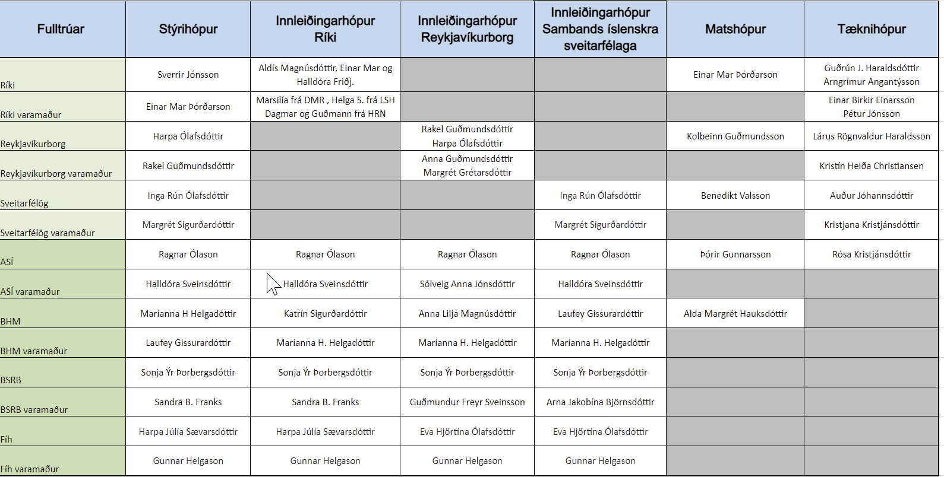
Hópar á vegum Betri vinnutíma í vaktavinnu - nafnalisti
Verkefnastjórn:
Bára Hildur Jóhannsdóttir
Aldís Magnúsdóttir
Dagný Aradóttir Pind
Fundarstjórn:
Helga Jónsdóttir
Varamaður: Aðalsteinn Leifsson

Slide 23


